Slide 1
Experiments on JointTreeNet for capturing the kinematic relationships between joints
NIE Qiang

Slide 2
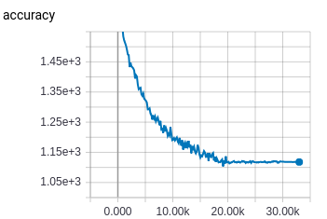
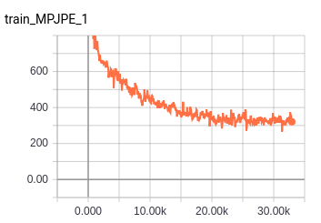
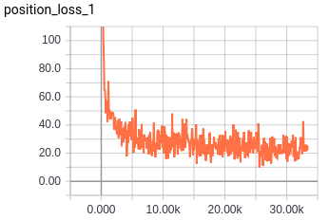
Benchmark_fw
forward
GRU
GRU
GRU
GRU
GRU
GRU
GRU
GRU
GRU
GRU
GRU
GRU
GRU
GRU
GRU
Validation MPJPE=1118/17mm, train MPJPE=320.7/17mm
Position loss= 23.63
GRU
GRU
GRU
GRU
GRU
GRU

Slide 3
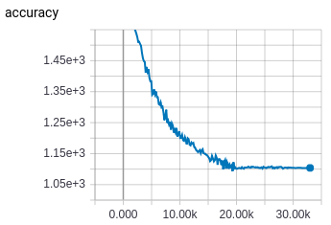
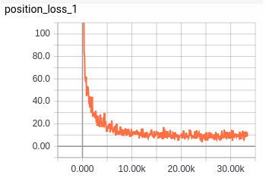
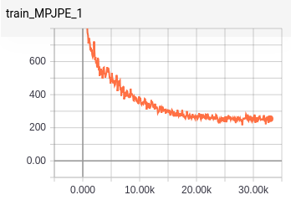
Benchmark_bw
backward
GRU
GRU
GRU
GRU
GRU
GRU
GRU
GRU
GRU
GRU
GRU
GRU
GRU
GRU
GRU
Validation MPJPE=1104/17mm, train MPJPE=254.7/17mm
Position loss= 10.67
GRU
GRU
GRU
GRU
GRU
GRU

Slide 4
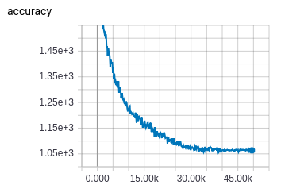
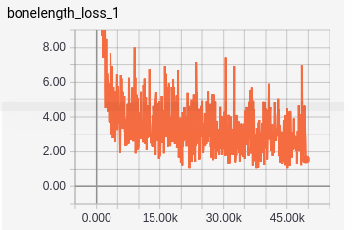
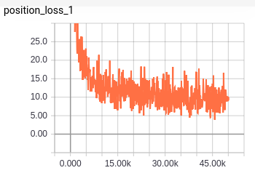
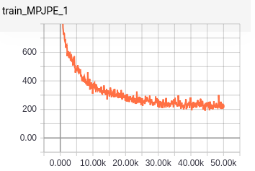
Benchmark_bw with bone length
Validation MPJPE=1064mm, train MPJPE=222.4mm
Position loss= 9.55 Bonelength loss=1.557

Slide 5
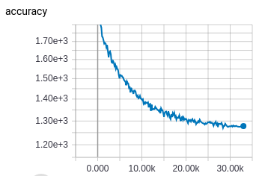
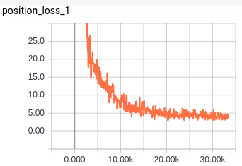
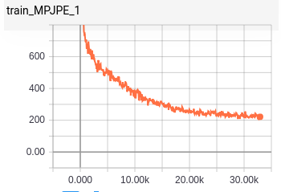
Benchmark_fw&bw concat
Validation MPJPE=1278/17mm, train MPJPE=221.6/17mm
Position loss= 4.131

Slide 6
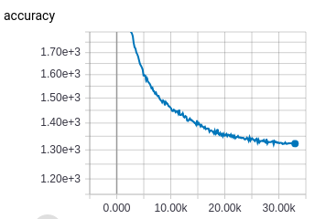
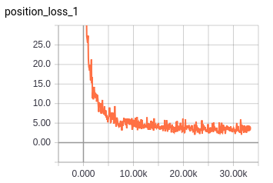
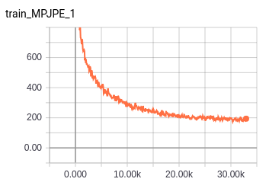
Bidirectional_pos
bidirectional
GRU
GRU
GRU
GRU
GRU
GRU
GRU
GRU
GRU
GRU
GRU
GRU
Validation MPJPE=1323mm, train MPJPE=194mm
Position loss= 3.66
GRU
GRU
GRU
GRU
GRU
GRU
GRU
GRU
GRU

Slide 7
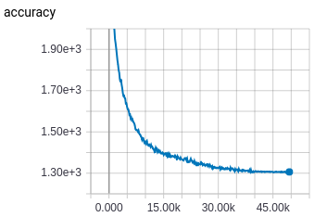
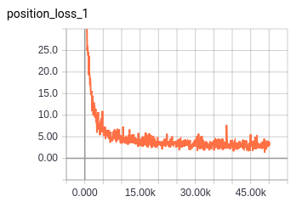
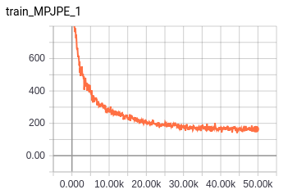
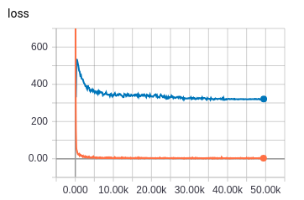
bidirectional_state
Validation MPJPE=1306mm, train MPJPE=163.9mm
Position loss= 3.352

Slide 8
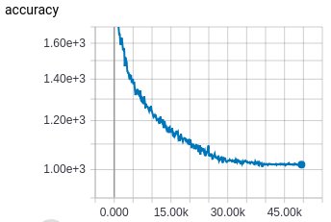
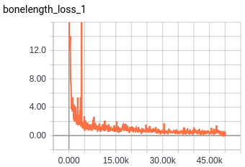
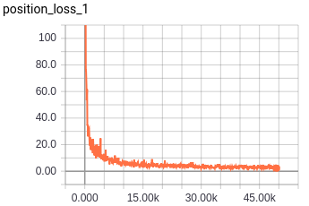
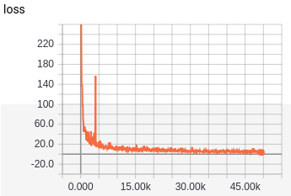
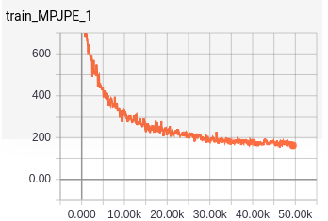
Model SeBiRecursiveNet with bone loss
Final MPJPE=1019/17mm, train_MPJPE=163.1/17mm
Bonelength_loss=0.2568. Position_loss=3.545

Slide 9
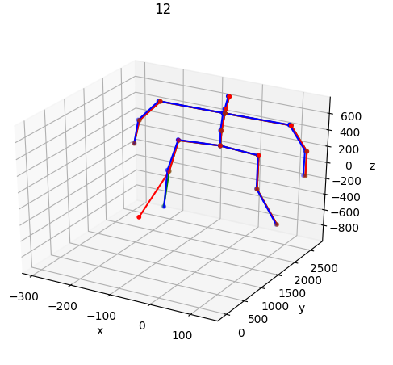
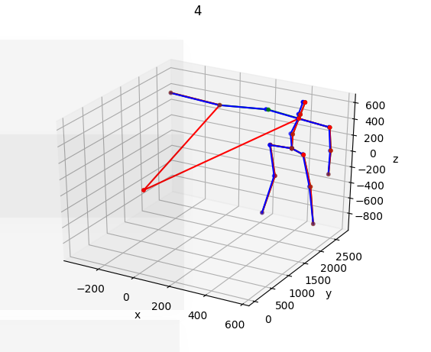
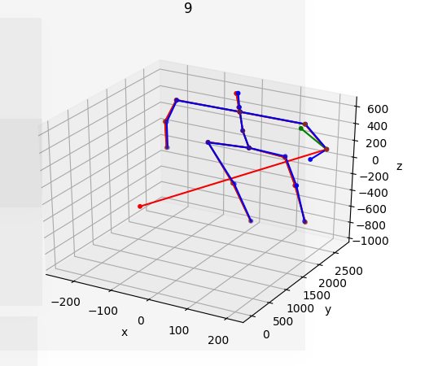
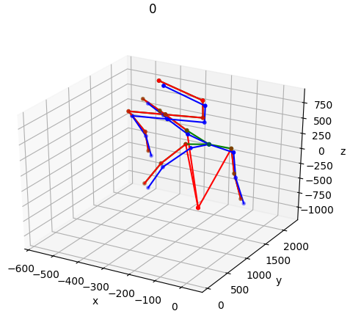
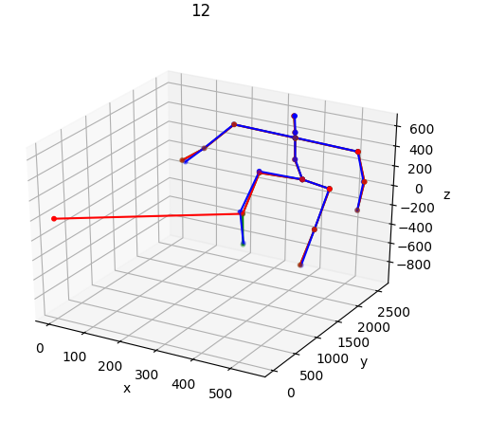
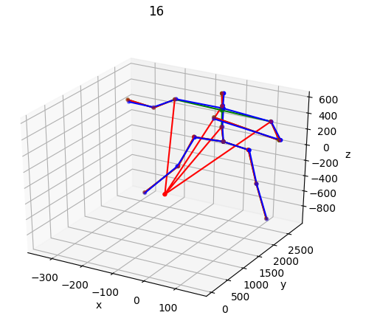
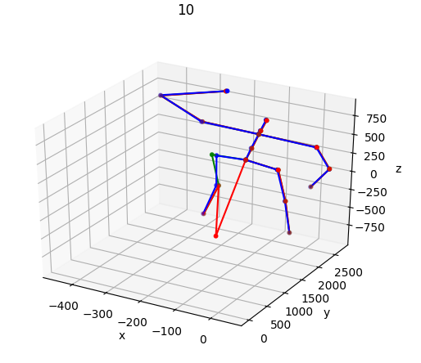
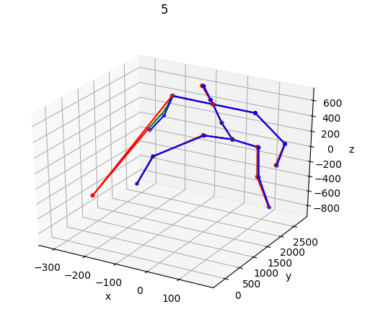
Model SeBiRecursiveNet with bone loss
Training data

Slide 10
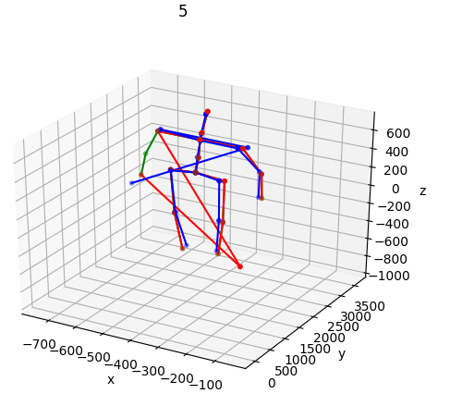
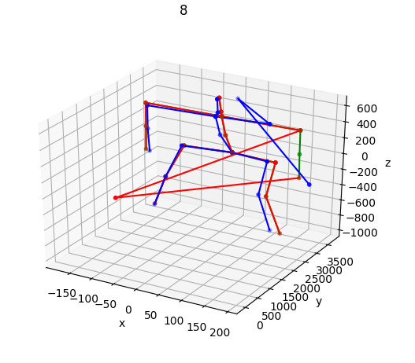
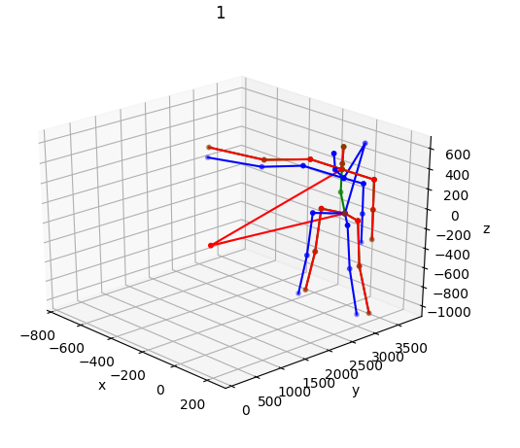
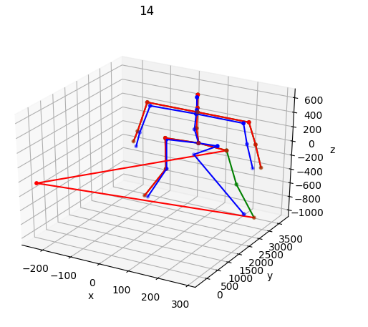
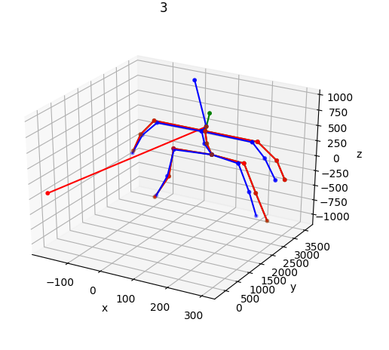
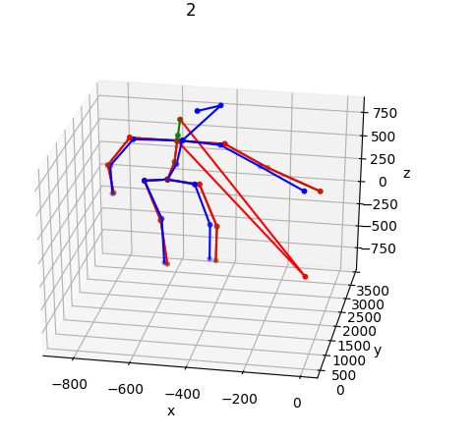
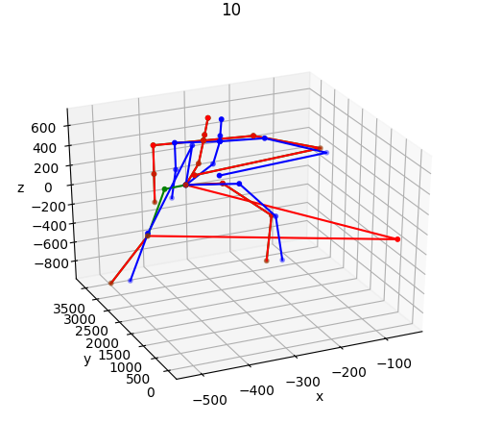
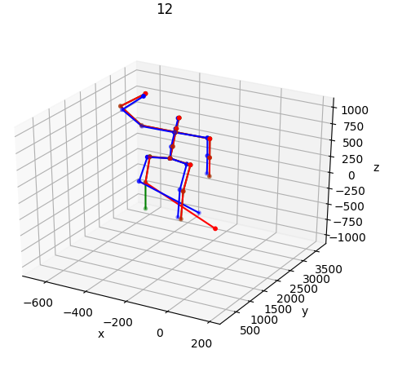
Model SeBiRecursiveNet with bone loss
Test data

Slide 11
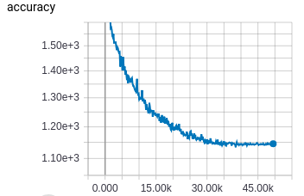
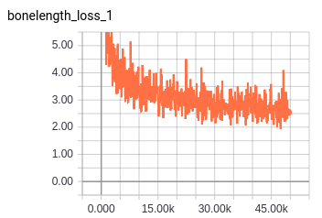
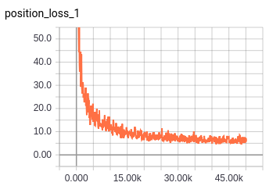
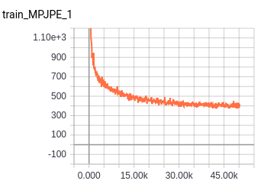
SeBiRecursive with bone symmetry
Validation MPJPE=1145/17mm, training MPJPE=403/17mm.
Position loss=6.39
Bone length loss=2.54.

Slide 12
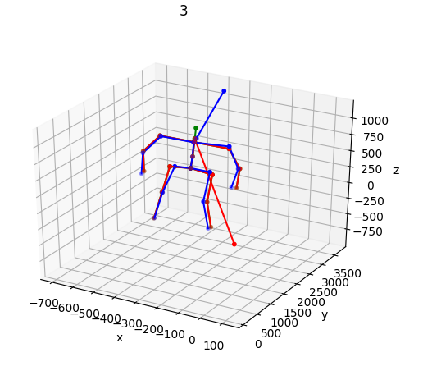
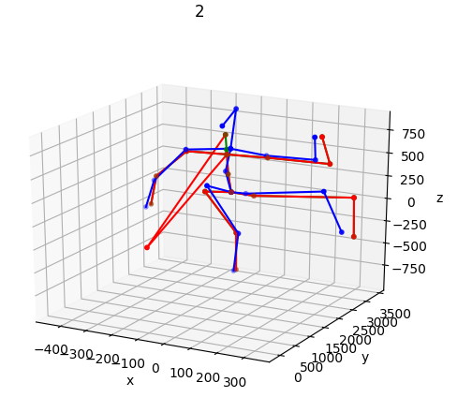
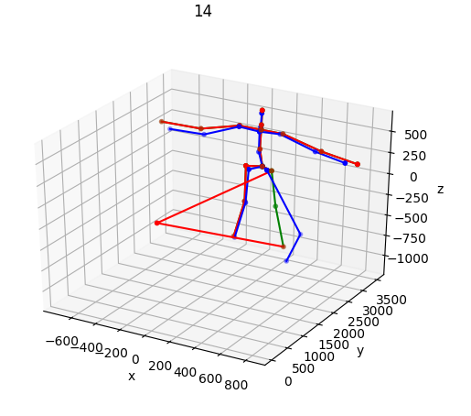
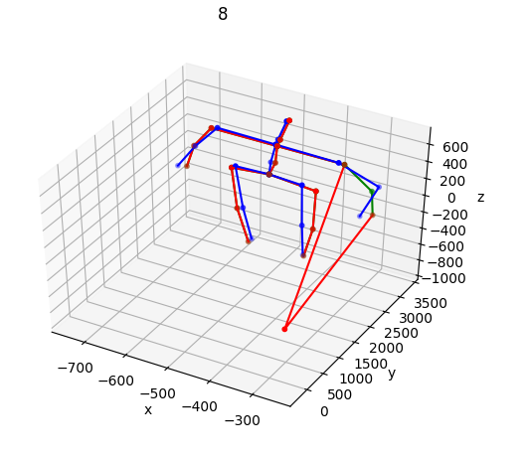
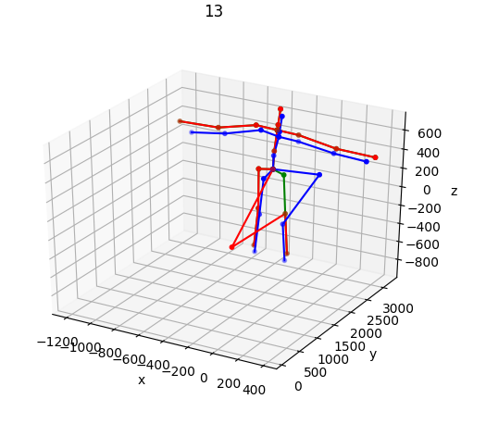



SeBiRecursive with bone symmetry
Testing data

Slide 13




SeBiRecursive without bone loss
Validation MPJPE=1160/17mm, training MPJPE=151.9/17mm.
Position loss=3.286.

Slide 14






SeBiRecursive without bone loss

Slide 15






SeBiRecursive without bone loss

Slide 16
forward
backward
bidirectional
GRU
GRU
GRU
GRU
GRU
GRU
GRU
GRU
GRU
GRU
GRU
GRU
GRU
GRU
GRU
GRU
GRU
GRU
GRU
GRU
GRU
GRU
GRU
GRU
GRU
GRU
GRU
GRU
GRU
GRU
GRU
GRU
GRU
GRU
GRU
GRU
GRU
GRU
GRU
GRU
GRU
GRU
GRU
GRU
GRU
GRU
GRU
GRU
GRU
GRU
GRU
GRU
GRU
GRU
GRU
GRU
GRU
GRU
GRU
GRU
GRU
GRU
GRU

Slide 17
SeBiRecursiveNet
recurrent
GRU
GRU
GRU
GRU
GRU
GRU
GRU
GRU
GRU
GRU
GRU
GRU
GRU
GRU
GRU
GRU
GRU
GRU
GRU
GRU
GRU
GRU
GRU
GRU
GRU
GRU
GRU
GRU
GRU
GRU
GRU
GRU
GRU
GRU
GRU
GRU
GRU
GRU
GRU
GRU
GRU
share hidden states
GRU
recurrent

